Slide 1

TRABAJO FIN DE GRADO
GRADO EN INGENIERÍA INFORMÁTICA
MENCIÓN EN TECNOLOGÍAS DE LA INFORMACIÓN
Herramienta de auditoría de seguridad en redes inalámbricas para pequeñas empresas
Herramienta de auditoría de seguridad en redes inalámbricas para pequeñas empresas
Estudiante
Anxo Otero Dans
Directores
Francisco Javier Nóvoa de Manuel
José Carlos Dafonte Vázquez
A Coruña, Junio 2021

Slide 2
INTRODUCCIÓN
01
OBJETIVOS
02
TABLA DE CONTENIDO
04
METODOLOGÍA Y PLANIFICACIÓN
FUNDAMENTOS TECNOLÓGICOS
03
05
TRABAJO DESARROLLADO
06
CONCLUSIONES Y LÍNEAS FUTURAS

Slide 3
INTRODUCCIÓN
El uso de redes inalámbricas crece exponencialmente en entornos empresariales de todo tipo.
La mayoría de empresas son micropymes y estas organizaciones carecen de personal propio de TI y de recursos para contratar agentes externos.
El aumento de tráfico de red propicia un aumento en el número de ciberataques, en especial este último año debido al COVID-19, y ésto supone un gran riesgo para las empresas.
Crear una herramienta que permita realizar auditorías de seguridad en entornos inalámbricos que sea asequible para todas las empresas.

Slide 4
OBJETIVOS
5. Envío de información mediante una API REST
3. Inventario de dispositivos
4. Interfaz Web
1. Detección de redes inalámbricas
2. Extracción de características de cada red
Enumeración de redes inalámbricas mediante el análisis del tráfico de red
Información de la red inalámbrica, de la señal que emite y de su seguridad
Generación de un listado de dispositivos conectados a cada red inalámbrica
Implementación de una interfaz web visualmente sencilla
Mecanismo de envío de información a un servidor central por medio de una API REST

Slide 5









TECNOLOGÍAS SOFTWARE
DESARROLLO PRINCIPAL
PERSISTENCIA
DESPLIEGUE

Slide 6
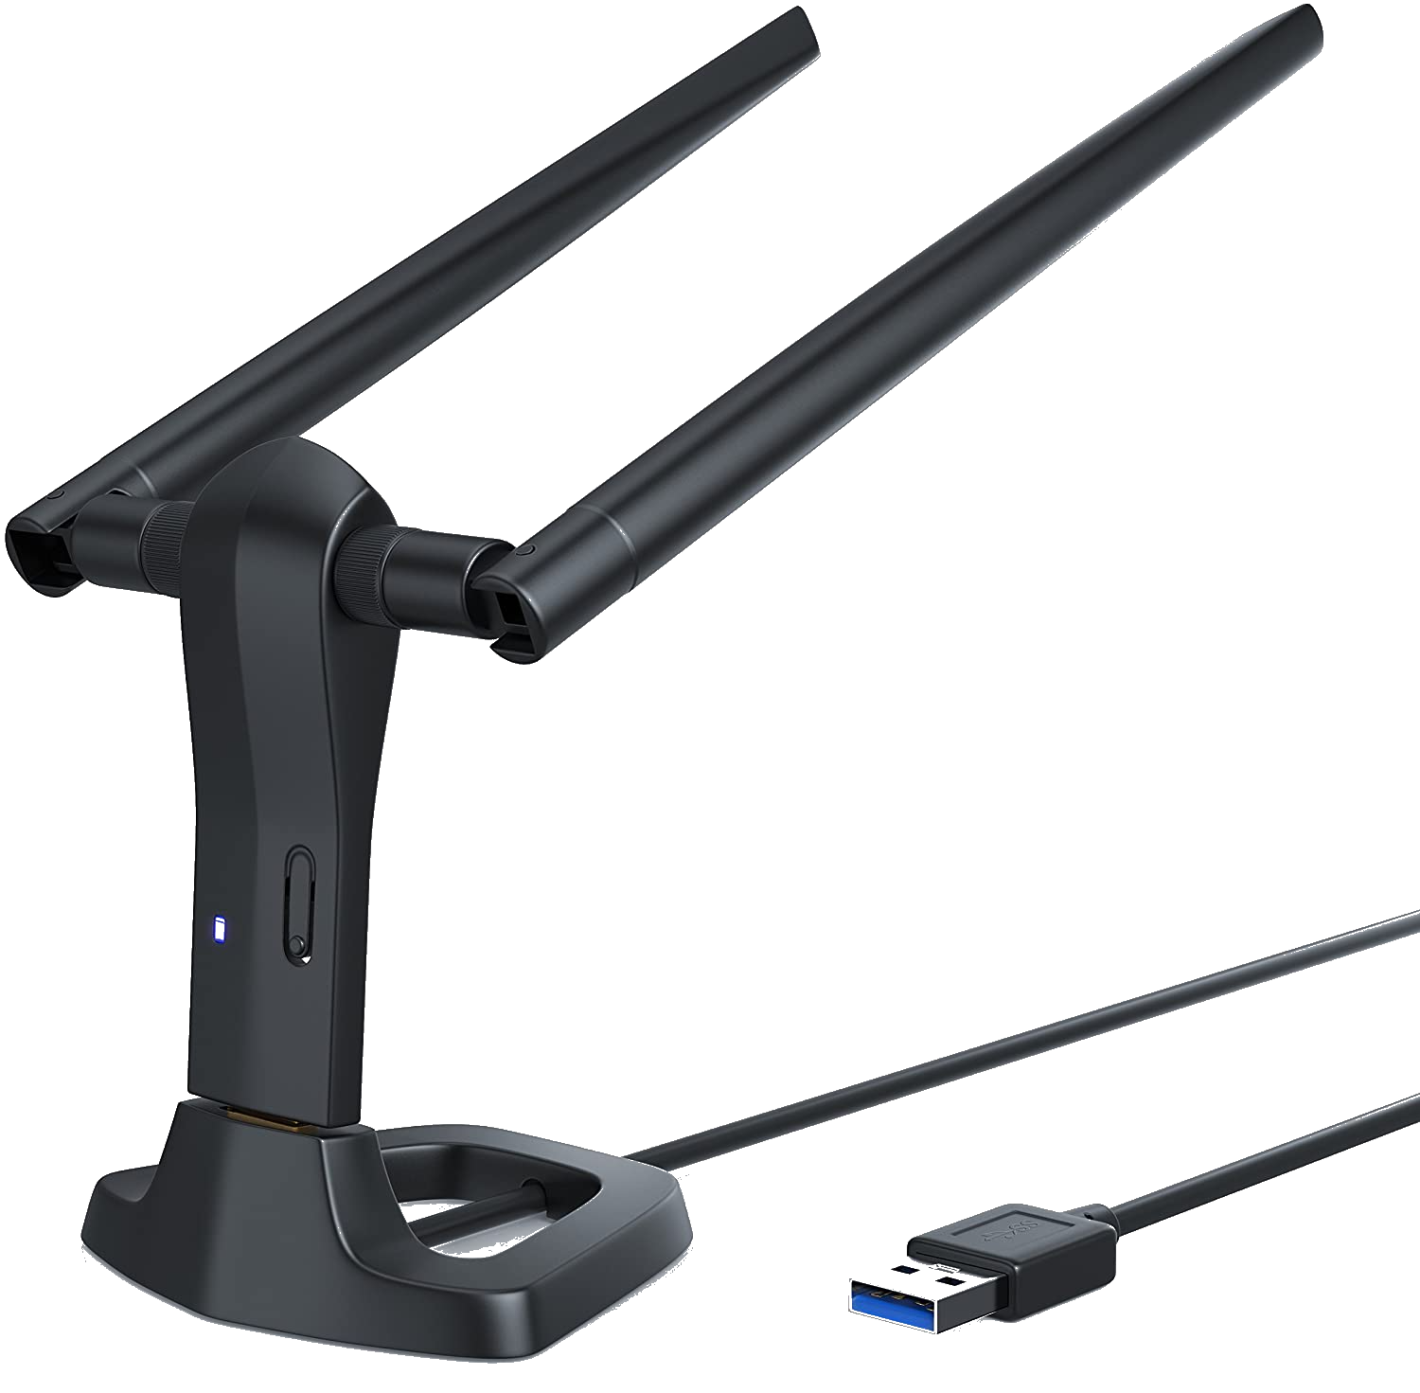
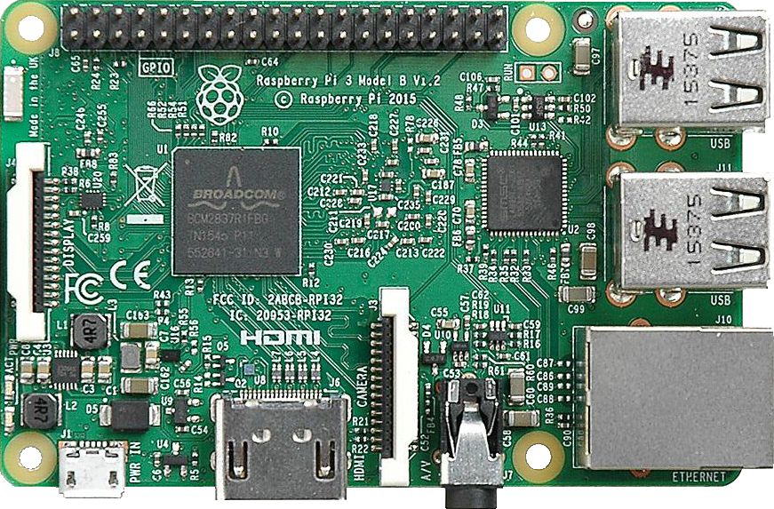
TECNOLOGÍAS HARDWARE
RASPBERRY PI
ANTENA DE RED EXTERNA

Slide 7

METODOLOGÍA
Se ha elegido Scrum como metodología del proyecto.
No se ha aplicado una versión pura de Scrum ya que se han hecho mútiples adaptaciones.

Slide 8
PLANIFICACIÓN
7. Desarrollo de la interfaz de comunicación con el servidor central
1. Diseño de la Arquitectura Software
3. Extracción de información de las redes inalámbricas
5. Programación de la interfaz Web
FEB 28
MAR 15
ABR 5
MAY 26
JUN 15
FIN PROYECTO
MAR 28
MAY 10
JUN 5
MAR 6
2. Implementación del módulo de captura de información física
4. Desarrollo del módulo de generación de inventario
6. Implementación del módulo de monitorización intensiva
8. Despliegue en dispositivo físico

Slide 9
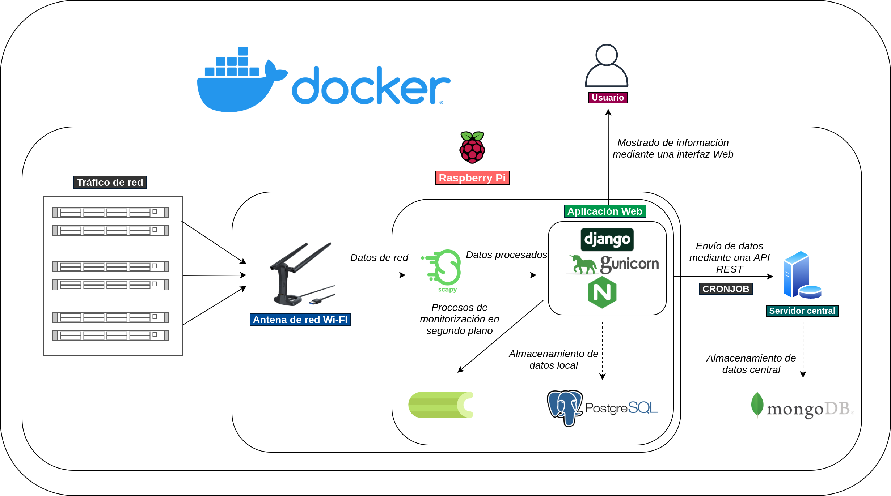
ARQUITECTURA Y DISEÑO

Slide 10
DEMOSTRACIÓN

Slide 11
CONCLUSIONES
El software creado cumple con los objetivos establecidos inicialmente.
Se han añadido nuevas funcionalidades que no se habían considerado previamente.
Una gran cantidad de tecnologías utilizadas en el proyecto se desconocía por parte del estudiante por lo que ha servido como aprendizaje personal.
En lo personal, la realización del proyecto me ha permitido profundizar más en la seguridad informática que es una rama de la informática que me resulta de gran interés.

Slide 12
LÍNEAS FUTURAS
Módulo de simulación de ataques
Expansión lista de características
Módulo de captura de tráfico de red
Monitorización en redes cableadas
Creación de una nueva funcionalidad que permita visualizar en tiempo real todo el tráfico de red
Ampliar la herramienta para realizar una auditoría en redes cableadas y obtener así una mayor información
Aumento del número de características obtenidas de la red inalámbrica
Creación de una nueva funcionalidad que permita realizar ataques a redes inalámbricas controlados para comprobar el nivel de seguridad

Slide 13
TRABAJO FIN DE GRADO
GRADO EN INGENIERÍA INFORMÁTICA
MENCIÓN EN TECNOLOGÍAS DE LA INFORMACIÓN
Herramienta de auditoría de seguridad en redes inalámbricas para pequeñas empresas
Herramienta de auditoría de seguridad en redes inalámbricas para pequeñas empresas
Estudiante
Anxo Otero Dans
Directores
Francisco Javier Nóvoa de Manuel
José Carlos Dafonte Vázquez
A Coruña, Junio 2021

